Slide 1
列拆分为多行

Slide 2

目
列拆分为多行
Contents

Slide 3
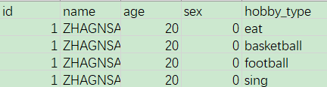

列拆分为多行
列拆分为多行
列拆分为多行就是把指定分隔符的字段进行拆分为多行。

Slide 4
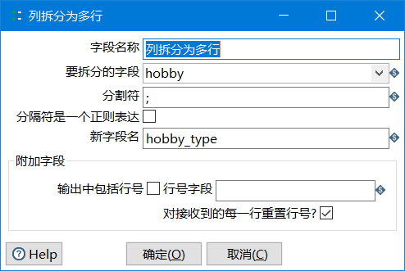
列拆分为多行
列拆分为多行
要拆分的字段

Slide 5
列拆分为多行
列拆分为多行
分隔符

Slide 6
列拆分为多行
列拆分为多行
新字段

Slide 7
任务
列拆分为多行
从csv读取数据，把hobby列拆分为多行，并保存在Excel
任务

Slide 8

列拆分为多行
分析
输入：CSV文件输入
转换：列拆分为多行
输出：Microsoft Excel输出

